Slide 1

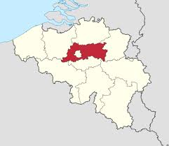

Vlaams-brabant
Dit is de provincie Vlaams - Brabant
Hoofdstad : Leuven

Slide 2
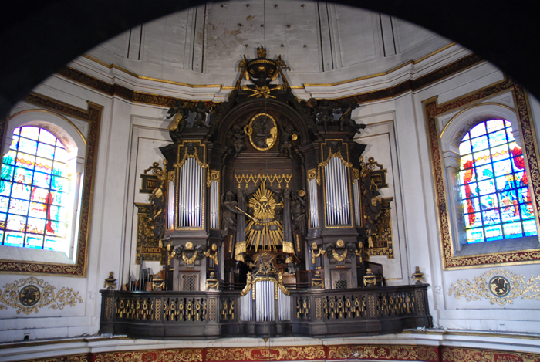
Bewonder de oudste koepelkerk van de Lage Landen. De zevenpuntige ster die het grondplan vormt, is uniek. Vergeet niet omhoog te kijken naar de gouden sterren in de blauwe koepel.
Scherpenheuvel
Zichem

Slide 3
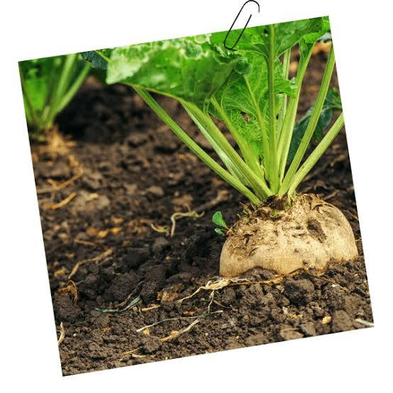
Begroeiing
Tienen wordt de suikerstad genoemd. Dat komt doordat er op de velden rond de stad heel veel suikerbieten groeien. Van die bieten maken ze in de fabriek de suiker die jij in je thee of op je pannenkoek doet.

Slide 4
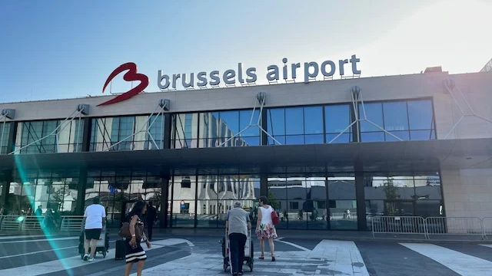
Brussels airport (zaventem)
de grootste en belangrijkste luchthaven van België, gelegen op ongeveer 12 km van Brussel

Slide 5

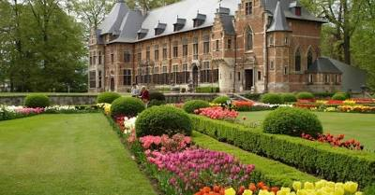
Bezienswaardigheden: de kotmadam , kasteel van groot-bijgaarden
De Kotmadam is een heel bekende en grappige Vlaamse tv-serie die zich afspeelt in Leuven, een stad waar heel veel studenten wonen.
Het Kasteel van Groot-Bijgaarden is een echt sprookjeskasteel vlak bij Brussel.
In de lente is het thema Maya de bij
Er zijn elke keer andere thema’s.

Slide 6

Vip Jeroen Meus (kok)
bekendste kok van Vlaanderen, vooral bekend van zijn kookprogramma "Dagelijkse kost".

Slide 7
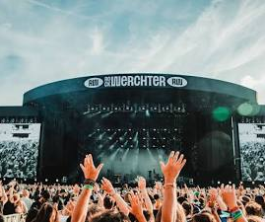
Gezellig samenzijn
Rock Werchter is het grootste muziekfeest van België. Het duurt vier dagen en vindt plaats in het dorpje Werchter.

Slide 8
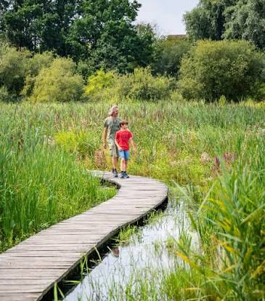
Leuke wandelingen maken
Vlaams-Brabant is de perfecte plek om buiten te spelen! Het is de provincie rond Brussel met superveel bos en heuvels.

Slide 9
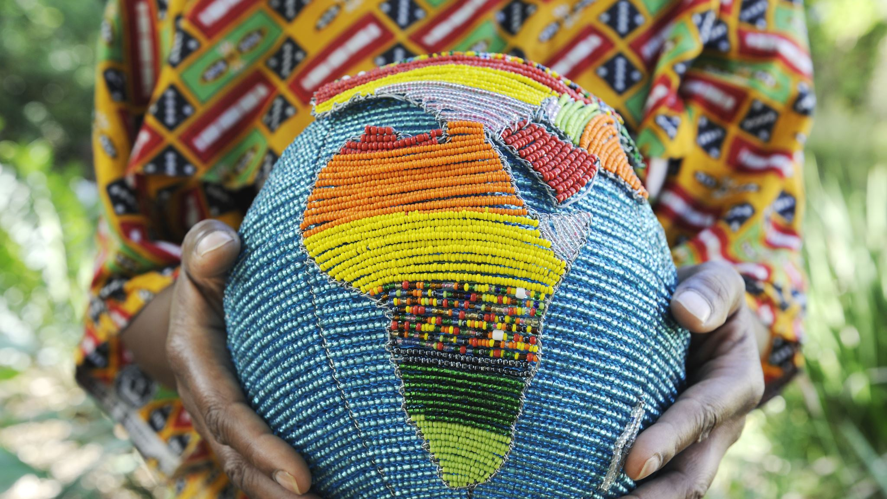
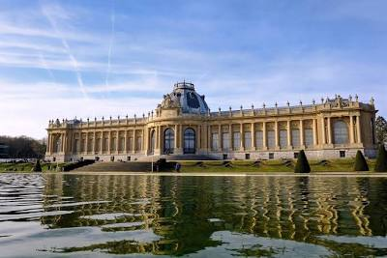
Museum van midden-afrika
Het Koninklijk Museum voor Midden-Afrika, nu vaak het Africa Museum genoemd, is een indrukwekkende plek in Tervuren (vlak bij Brussel) waar je alles leert over Afrikaanse landen zoals Congo.

Slide 10
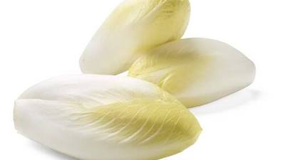
lekkernijtje
Witloof (ook wel Brussels lof of chicon genoemd) is een echte Belgische klassieker. Het is een unieke groente omdat ze in het donker groeit; als er licht bij komt, worden de blaadjes groen en extreem bitter.

Slide 11
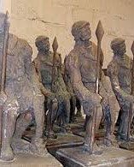
Verhaal de kasseistampers
Vroeger wilden de mannen van het dorp een nieuwe weg leggen met kasseien (stenen). Ze wilden dat de stenen héél goed vastzaten.
In plaats van voorzichtig te zijn, pakten ze zware houten hamers en begonnen ze als gekken op de stenen te slaan. Ze stampten en klopten zo hard, dat de kasseien helemaal in de modder verdwenen!
De buren lachten hen uit en riepen: "Kijk die dwaze kasseistampers eens!" Sindsdien is het de grappige bijnaam van de inwoners, en ze hebben er nu zelfs een standbeeld en een reus van.

Slide 12
Wist-je-datjes (3)
De oudste universiteit van de Lage Landen staat in Leuven De KU Leuven werd al in 1425 opgericht. Dat is bijna 600 jaar geleden! [4, 6]
(1)
(2)
Vlaams-Brabant is de kleinste provincie van Vlaanderen, maar het barst van de verrassende records en historische plekken.
Na Londen telt de provincie Waals-Brabant het hoogste aantal academici van heel Europa. Het gemiddelde inkomen is hier ook het hoogste van het hele Waalse Gewest.
(3)

Slide 13
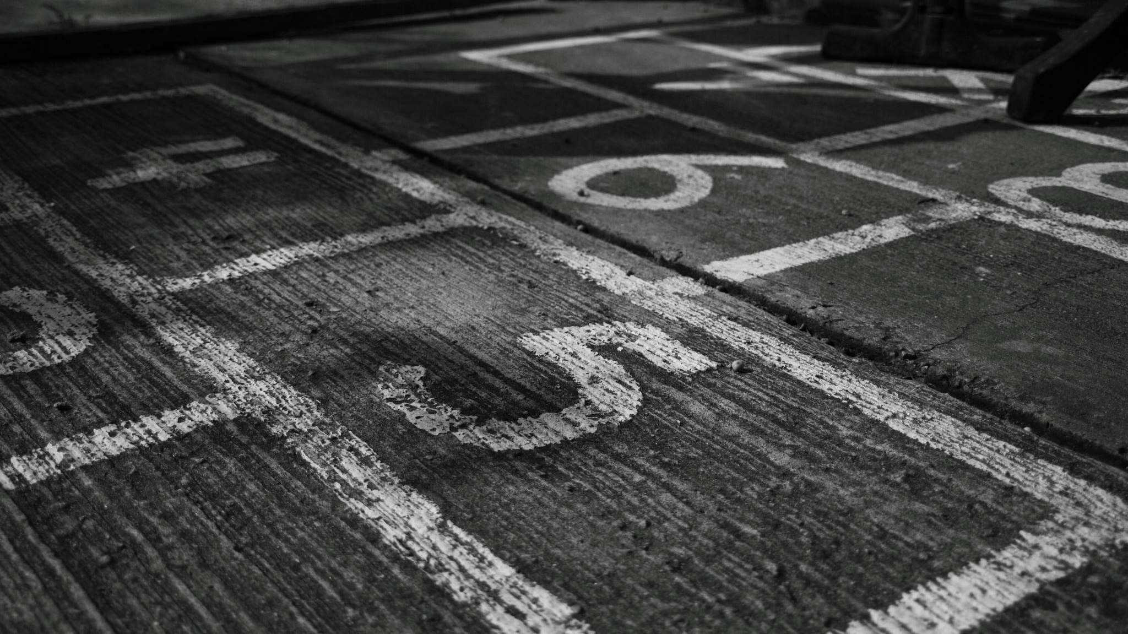
einde
Dank je om te luisteren.
Zijn er nog vragen?

